Slide 1
Agrīnās intervences pakalpojums bērniem ar AST vai aizdomām par AST

Slide 2
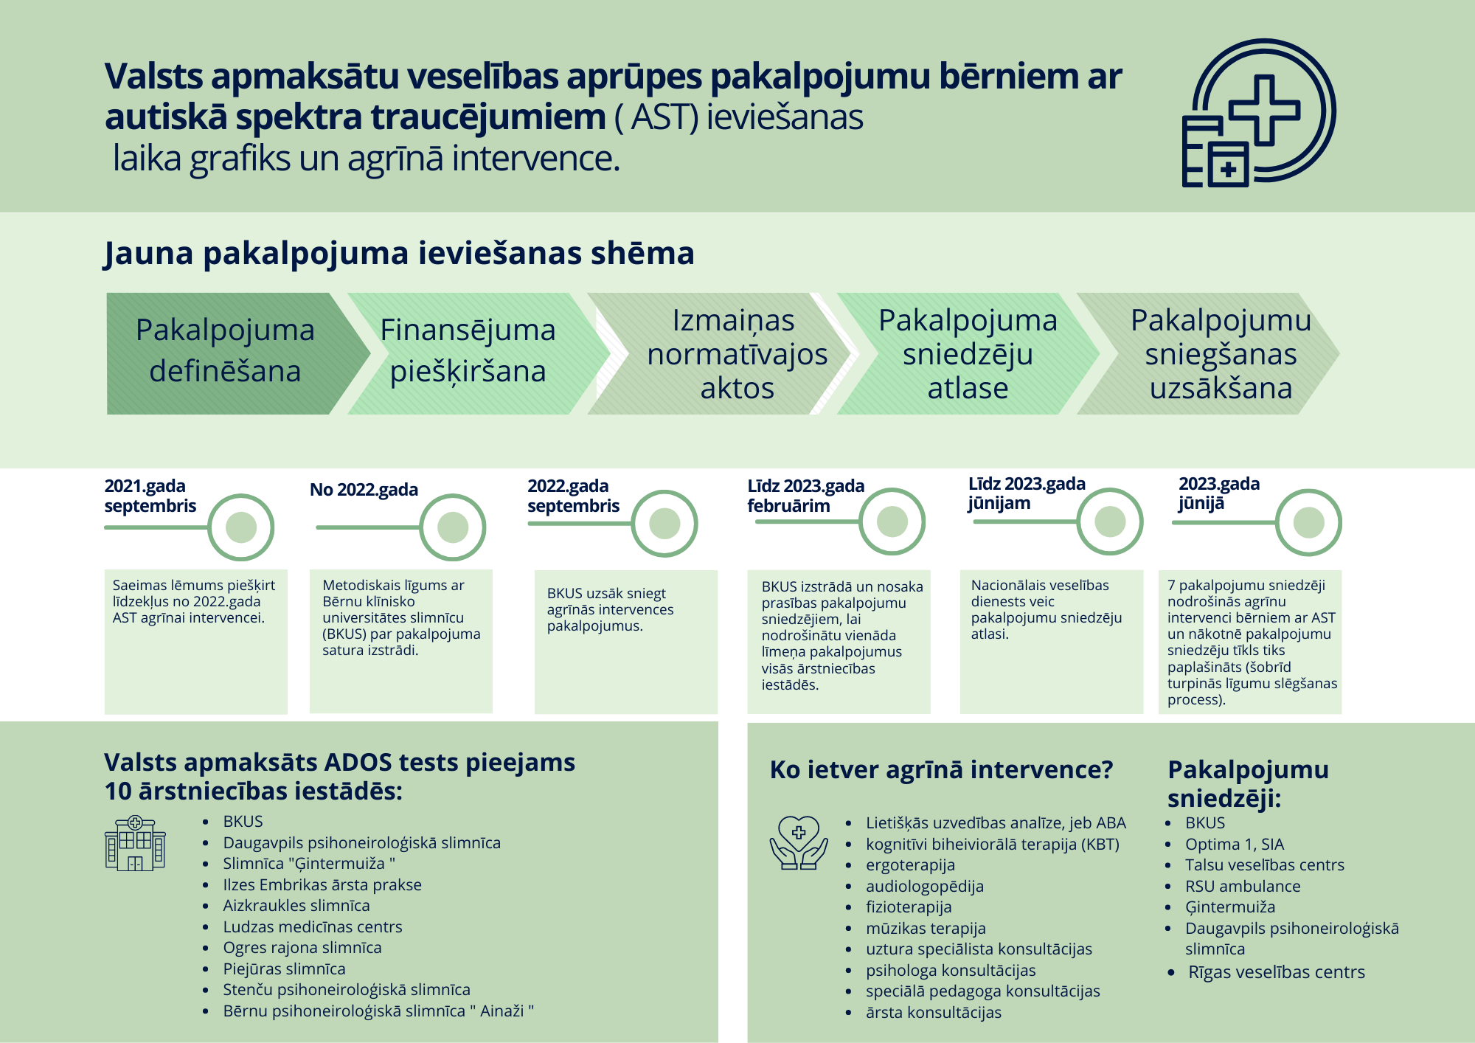

Slide 3
Nosūtījumā norādīt simptomātiku:
Attīstības regress;
Kavēta valodas attīstība;
Acu kontakts, atsaukšanās uz savu vārdu, stereotipijas;
Sadarbība ar citiem, socializēšanās;
Spēlēšanās;

Slide 4
Pakalpojuma saņemšanas nosacījumi
Jāizpildās visiem trīs kritērijiem:
Bērns ir vecumā līdz 6 gadiem (ieskaitot), prioritāri bērni līdz 3 gadiem (ieskaitot)
Pamanīti pirmreizēji simptomi, kavēta psihiskā attīstība
Nav iepriekš saņēmis pakalpojumu.

Slide 5
Pakalpojuma sniedzēji Latvijā
BKUS, “Bērnu un jauniešu psihiskās veselības centrs”
Daugavpils psihoneiroloģiskā slimnīca
Slimnīca ”Ģintermuiža”
Rīgas veselīcas centrs (RVC)
RSU Ambulance
Talsu veselības centrs

Slide 6
Bērnu psihiatrs
Klīniskais psihologs
Audiologopēds
Ergoterapeits
Speciālisti pakalpojumā
Fizoterapeits
ABA speciālists
Mūzikas terapeits

Slide 7
Pakalpojuma norises process
1. Anamnēze
2. Novērtēšana – funkcionālie speciālisti, ADOS, MINHENE
3. Terapijas plāna sastādīšana
4. Intervences nodarbības – līdz 20 pie katra speciālista
5. Rekomendācijas, pēctecība

Slide 8
Kopsavilkums
Nosūtījumu izsniegt ar pamatojumu, īsi aprakstot simptomus, kuri norāda uz psihiskās attīstības traucējumiem – AST pazīmes.
Pakalpojumu ir iespējams saņemt vienu reizi.
Uzsvars uz bērniem bez diagnozes vai ar nesen uzstādītu diagnozi
Pakalpojumu iespējams saņemt ne tikai BKUS

